Slide 1


Slide 2

Tự nhiên và xã hội
Bài 6: Lớp học của em
SGK/ 24

Slide 3
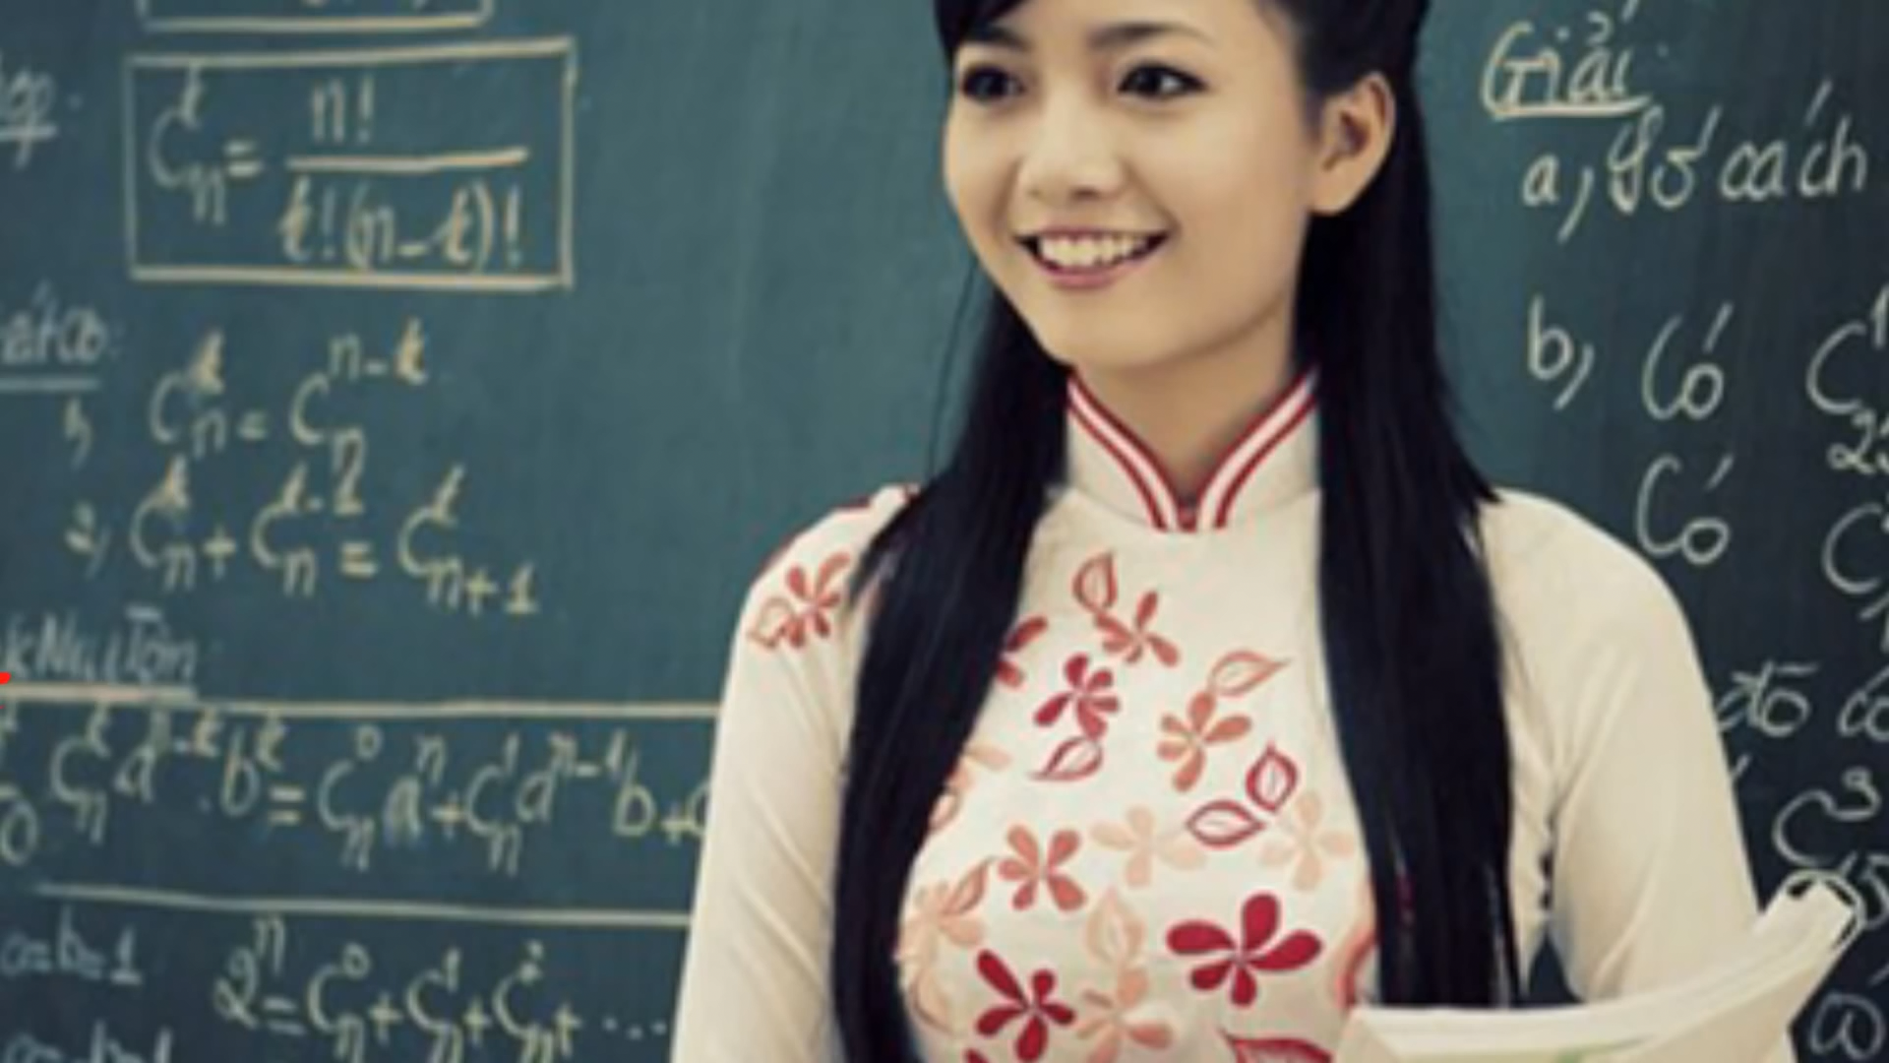
Hoạt động Khởi động
Cả lớp hát bài : Ngày đầu tiên đi học

Slide 4
1: Hoạt động 1: Khởi động:
Nói tên trường và tên lớp của mình.
Tên lớp mình là gì nhỉ?

Slide 5
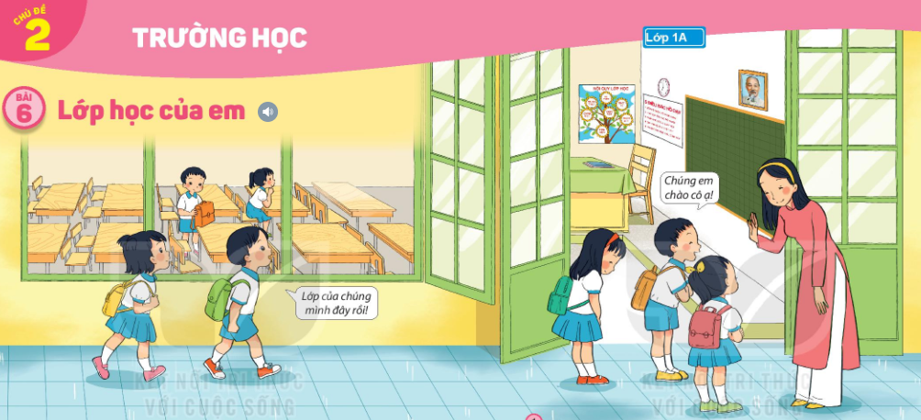
Hoạt động 2 Khám phá : Quan sát tranh:
Lớp của Hoa và Minh tên là gì?

Slide 6
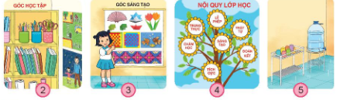
Hoạt động 3: Thực hành
Kể tên những đồ dùng trong lớp học của Minh và Hoa?
Các đồ dùng được sắp xếp như thế nào

Slide 7
Kết luận: Lớp học có rất nhiều đồ dùng: Bảng đen, sách bút, đồng hồ, tranh ảnh trang trí…
Chúng được sắp xếp rất gọn gàng, ngăn nắp. Chúng ta cần giữ gìn cẩn thận để lớp luôn mới và đẹp.

Slide 8
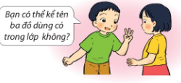
Hoạt động 4: Hỏi đáp về đồ dùng học tập?
Bạn có thể kể
tên đồ
dùng có trong
lớp học không ?

Slide 9

Hoạt động 5:Hoạt động vận dụng

Slide 10
Kết luận:Lớp em có nhiều tranh ảnh treo trên tường, cô giáo còn trồng và treo các chậu hoa, có máy chiếu giúp em hiểu bài hơn...

Slide 11
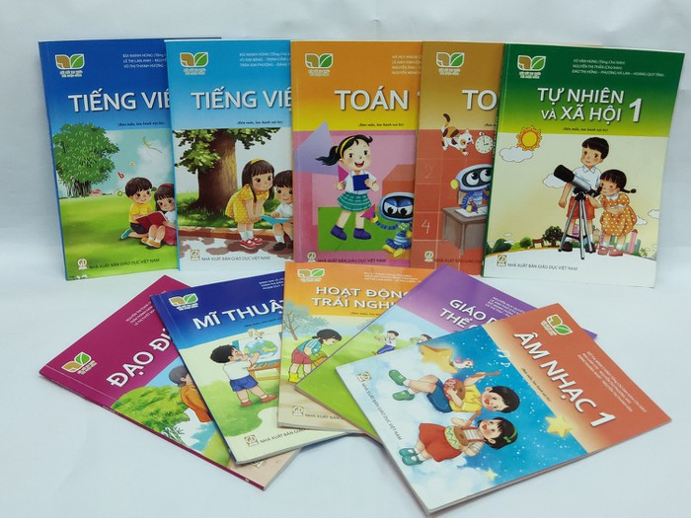
!
TRÂN TRỌNG CẢM ƠN QUÝ THẦY CÔ! Kính chúc sức khỏe!
Cảm ơn các em!
Chúc các em học giỏi

